Slide 1
Проектная модель обучения в
МИЭМ НИУ ВШЭ –
обучение в проекте
2 декабря 2018г.
В. Б. Прохорова
Высшая школа экономики, Москва, 2018
www.hse.ru

Slide 2
МИЭМ НИУ ВШЭ: внедрение проектной модели обучения в 2018/2019 учебном году (результаты 1 этапа)
Содержание презентации
Проектная модель в МИЭМ НИУ ВШЭ
Первые результаты. Сентябрь-ноябрь 2018 г.
Обзор проектов первой волны
Цифровая среда поддержки проектной деятельности
Высшая школа экономики, Москва, 2018

Slide 3
МИЭМ НИУ ВШЭ: внедрение проектной модели обучения
Обучение в рамках проектной модели – обучение в проекте
Academic skills
Scientific skills
Soft skills
Engineering skills
Академическая подготовка
Базовые дисциплины
Специальные дисциплины
Научные кружки и семинары
Задачники и решебники
Учебные проекты
Доп. профили (майноры)
Гибкие образовательное программы
Технологическая подготовка
Дисциплины под проект
Инструментарий для выполнения R&D проектов
Работа с оборудованием
Разработка прототипов
Работа с источниками информации
TechWriting на русском и англ. языках
Навыки проектной работы
Системное мышление
Нацеленность на результат
Инструментарий проектной работы
Навыки командной работы
Продуктование, ФЭО, маркетинг, etc
Публичное представление результатов
Обучение в проекте – индивидуальная программа обучения – цифровая образовательная среда
Высшая школа экономики, Москва, 2018

Slide 4
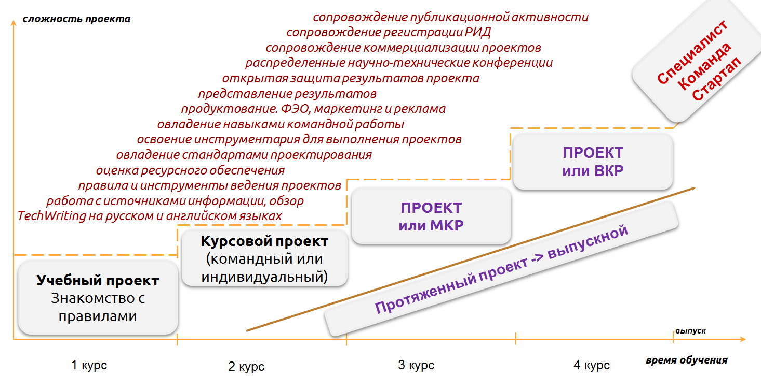
МИЭМ НИУ ВШЭ: внедрение проектной модели обучения в 2018/2019 учебном году (результаты 1 этапа)
Лестница проектов – преемственность проектной модели по годам обучения
Высшая школа экономики, Москва, 2018

Slide 5
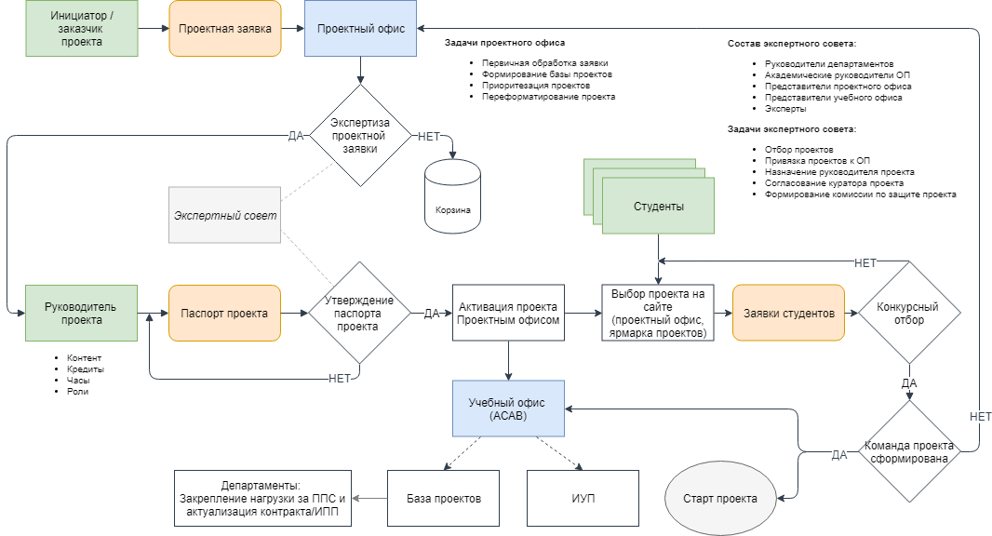
МИЭМ НИУ ВШЭ: внедрение проектной модели обучения в 2018/2019 учебном году (результаты 1 этапа)
Схема формирования проектов
Высшая школа экономики, Москва, 2018

Slide 6
Стадии проекта
Preview проекта
Презентация идеи и планируемых результатов
Постерная сессия
Самооценка
Демонстрация результатов проекта
Высшая школа экономики, Москва, 2018

Slide 7
МИЭМ НИУ ВШЭ: внедрение проектной модели обучения в 2018/2019 учебном году (результаты 1 этапа)
План внедрения проектной модели обучения в МИЭМ НИУ ВШЭ
Формирование рабочей группы по внедрению проектной модели обучения
Формирование плана преобразования среды для работы в проектах (коворкинг зоны, проектная мастерская, гибкое расписание, системы сопровождения проектов)
Формирование банка проектов
Обучение преподавателей - руководителей проектов
Внесение изменений в учебные планы бакалаврских программ
Актуализация программы Проектного семинара
Проведение проектного семинара для студентов
Запуск проектов первой волны
Запуск проектов второй волны по гибкому графику
фокус -
студенты 3 курса бакалавриата
Высшая школа экономики, Москва, 2018
Notes:
Определение точек мониторинга результатов текущей работы в проектах

Slide 8
МИЭМ НИУ ВШЭ: внедрение проектной модели обучения в 2018/2019 учебном году (результаты 1 этапа)
Содержание презентации
Проектная модель в МИЭМ НИУ ВШЭ
Первые результаты. Сентябрь-ноябрь 2018 г.
Обзор проектов первой волны
Цифровая среда поддержки проектной деятельности
Высшая школа экономики, Москва, 2018

Slide 9
МИЭМ НИУ ВШЭ: внедрение проектной модели обучения в 2018/2019 учебном году (результаты 1 этапа)
Календарь основных событий
август-сентябрь
17-22 сентября
24 - 28 сентября
29 сен. - 1 окт.
2-8 октября
Формирование базы проектов
Обучение пилотной группы руководителей проектов
Неделя проектов -- презентация проектов инициаторами
Дни тишины
Подача заявок на участие в проектах
09-22 октября
12-20 ноября
23 ноября
14-31 января 2019
14-24 мая 2019
Формирование проектных команд
Preview проектов.
Презентация идеи и планируемых результатов
Публикация результатов. Решение о финансиро- вании проектов
Постерная сессия
Презентация результатов проекта
Высшая школа экономики, Москва, 2018
Notes:
Сформирована рабочая группа по внедрению проектной модели обучения.
Определены точки мониторинга результатов текущей работы в проектах со стороны руководства Института (МИЭМ НИУ ВШЭ), сформулированы требования к представлению результатов.
Сформирован список (предложение) проектов к выбору студентами.
Проведено обучение пилотная группа преподавателей - руководителей проектов (29 чел.).
Внесены изменения в учебные планы бакалаврских программ.
Актуализирована программа Проектного семинара.
Сформирован план преобразования информационной и учебной среды для работы в проектах (коворкинг зоны, проектная мастерская, возможность переформатирования расписания, инструментарий сопровождения проектов).

Slide 10
МИЭМ НИУ ВШЭ: внедрение проектной модели обучения в 2018/2019 учебном году (результаты 1 этапа)
Подготовка к запуску проектной модели
Установочная сессия по запуску проектной модели в МИЭМ (Вороново, май 2018)
КПК для руководителей проектов
“Проектное обучение и организация проектной деятельности студентов”
аспекты руководства проектами: теоретическая часть и элементы тренинга (кафедра менеджмента инноваций НИУ ВШЭ)
организационные аспекты и информационная среда (учебный офис МИЭМ НИУ ВШЭ)
ориентационная сессия: лабораторный фонд (департаменты МИЭМ НИУ ВШЭ)
Проектный семинар для студентов 3 курса
16 ч. универсальный базовый инструментарий проектной деятельности:
проектная документация (с привлечением консультантов из реального сектора)
информационная среда ведения проектов
юридические основы ведения проектов
основы “продуктования” (коммерциализация результатов проекта)
презентация результатов проекта (с элементами тренинга)
Учебные планы: проект, проектный семинар – 3 курс обязательно, остальные курсы – желательно
Высшая школа экономики, Москва, 2018

Slide 11
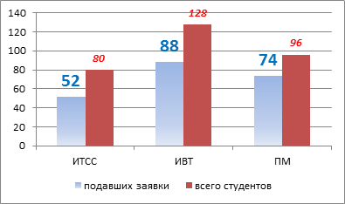
МИЭМ НИУ ВШЭ: внедрение проектной модели обучения в 2018/2019 учебном году (результаты 1 этапа)
Фотография на 02.10.2018
118 проектов - предложено к выбору, в т.ч. 24 от внешних заказчиков
52 чел. - руководители проектов МИЭМ, ~⅓ от штатного состава ППС МИЭМ
448 чел. - всего потребность в студентах (суммарно по всем предложенным проектам)
471 - количество заявок, поданных студентами на участие в проектах
70% студентов 3 курса подали заявки на участие в проектах
интерес студентов к проектам (количество проектов):
Проекты повышенного интереса (количество заявок превышает количество мест в проекте) 39
Отсутствие конкурса (количество заявок равно количеству мест в проекте) 5
Дефицит студентов (количество заявок меньше необходимого количества мест в проекте) 74
из них:
количество проектов, на которые подано нулевое количество заявок 26
Численность студентов 3 курса, подавших заявки на участие в проектах (в разрезе образовательных программ бакалавриата МИЭМ НИУ ВШЭ)
Высшая школа экономики, Москва, 2018

Slide 12
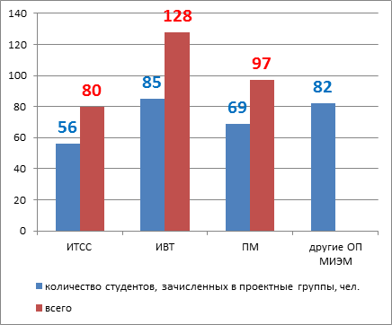
МИЭМ НИУ ВШЭ: внедрение проектной модели обучения в 2018/2019 учебном году (результаты 1 этапа)
Результаты выбора проектов студентами (на 26.10.2018)
Количество студентов 3 курса ОП бакалавриата, зачисленных в проектные команды
80 проектов
55 -- студенты одной образовательной программы
25 -- студенты разных образовательных программ (в т.ч. других ОП НИУ ВШЭ)
293 студента зачислены в проектные команды:
210 студентов 3 курса образовательных программ бакалавриата МИЭМ НИУ ВШЭ (70% общей численности студентов 3 курса)
83 студента других курсов и ОП
Высшая школа экономики, Москва, 2018

Slide 13
МИЭМ НИУ ВШЭ: внедрение проектной модели обучения
Результаты preview проектов
80 команд презентовали свои проекты
18 проектов будут профинансированы из собственных средств МИЭМ
с 23 по 30 ноября на сайте проектного офиса МИЭМ проходит открытое голосование за лучший видео ролик проекта
https://miem.hse.ru/project_office/expresspolls/poll/228135314.html
Высшая школа экономики, Москва, 2018

Slide 14
МИЭМ НИУ ВШЭ: внедрение проектной модели обучения в 2018/2019 учебном году (результаты 1 этапа)
Результаты анкетирования участников проектной деятельности
Топ-5 причин интереса к проектной деятельности со стороны:
Студентов:
Руководителей проектов:
возможность заниматься интересным делом, разработать конкретное устройство и получить конкретные навыки в период обучения, углубленные навыки в рамках своей специализации
работа в команде, навыки делегирования
опыт работы с документацией, опыт презентаций и выступлений, а также опыт администрирования
самодисциплина (в срок выполнить запланированные задачи)
возможность карьерного роста
новые навыки в роли руководителя проекта (руководство проектной командой),
новые формы работы со студентами
возможность создать разностороннюю команду (из студентов разных ОП) и оценить потенциал студентов разных курсов и образовательных программ (а не только тех, на которых веду аудиторные занятия)
возможность создавать актуальные и нужные устройства и технологии, которые трудно реализовать в рамках МКР
уникальный опыт взаимодействия с Заказчиками и коллегами
Высшая школа экономики, Москва, 2018

Slide 15
МИЭМ НИУ ВШЭ: внедрение проектной модели обучения в 2018/2019 учебном году (результаты 1 этапа)
Ближайшие шаги
1 курс: проектный семинар (теоретическая подготовка к проектной деятельности)
1 курс: выполнение учебного индивидуального проекта, переформатирование курсовых работ по дисциплине в “курсовой проект”, обучение преподавателей
Запуск второй волны проектов по гибкому графику
miem.projects@hse.ru
внутри МИЭМ
совместно с подразделениями НИУ ВШЭ
Информационная среда поддержки проектов
Развитие функционала Ярмарки проектов НИУ ВШЭ
В учебных планах 3 и 4 курсов ввести “дисциплины под проект”
Юридическое сопровождение проектной деятельности
Маркетинговая и PR поддержка
Стратегическая сессия в Вороново 18 – 20 декабря
совместно с внешними партнерами
Формирование пула заявок на проекты
Высшая школа экономики, Москва, 2018

Slide 16
МИЭМ НИУ ВШЭ: внедрение проектной модели обучения
Ключевые моменты проектной модели обучения в МИЭМ
Гибкие образовательные программы
Индивидуальный трек обучения, строящийся вокруг проекта
Цифровая образовательная среда
Переформатирование преподавательской деятельности (руководство проектами, работа в цифровой среде, «цифровая педагогика»)
Развитие системного мышления
Нацеленность на получение результата
Подготовка элитных инженеров
Высшая школа экономики, Москва, 2018

Slide 17
МИЭМ НИУ ВШЭ: внедрение проектной модели обучения в 2018/2019 учебном году (результаты 1 этапа)
Примеры видео роликов
Руководитель Королев Д.А. Решебник… https://youtu.be/gvpI47eV4-0
Руководитель Аксенов С.А. Виртуальная реконструкция…
https://www.youtube.com/watch?v=QtIOoVY7E8g&feature=youtu.be
Руководитель Бобер С.А. Модуль Python… https://www.youtube.com/watch?v=oJMj1QflfcI
Высшая школа экономики, Москва, 2018

Slide 18
МИЭМ НИУ ВШЭ: внедрение проектной модели обучения в 2018/2019 учебном году (результаты 1 этапа)
Содержание презентации
Проектная модель в МИЭМ НИУ ВШЭ
Первые результаты. Сентябрь-ноябрь 2018 г.
Обзор проектов первой волны
Цифровая среда поддержки проектной деятельности
Высшая школа экономики, Москва, 2018

Slide 19
Архитектура цифровой образовательной среды для инженеров
Виртуальный наставник
Аналитический модуль
Персональный трек обучения
LifeLong Presence
Портфолио
Вектор профессионального развития
Мировые образовательные ресурсы
Информационно- справочная база
Tracking ID диплома
Цифровой след на основе распределенного реестра
Симуляторы и виртуальные лаборатории
Разработка контента
База знаний
Информационные и библиотечные ресурсы
Мотивирование студентов
Виртуальное рабочее пространство
Решебник
Сборка образовательных программ
Сопровождение курсов
Коммуникационная среда
Сборка навыков
ON
Проектное обучение
LINE
Технологические ресурсы
Мастерская инноваций
OFF
Администрирование
процессов
Коворкинг зона
Монетизация
Design Factory
Оригинальный образовательный стандарт
Гибкость в построении ОП

Slide 20
МИЭМ НИУ ВШЭ: внедрение проектной модели обучения в 2018/2019 учебном году (результаты 1 этапа)
Цифровая среда: новые возможности
Среда МООК
Атомарная структура курса (Видеолекции, текст/графика)
Тестовая система оценки
Грейдеры (проверка результатов)
Пиринг
Обратная связь (СОП)
Библиотеки / ссылки
Статистика действий студентов
Новые возможности
Адаптивный курс с учетом междисциплинарных связей
Решебник:
Генерация уникальных вариантов заданий
Интеллектуальный разбор заданий
Виртуальные лабораторные практикумы
Конструирование образовательного контента из базы знаний
Аналитика и прогнозы
Адаптация трека обучения с учетом цифрового следа студента
Визуализация и геймификация процесса обучения
Цифровое портфолио студента
Построение вектора профессионального развития на основе цифрового следа студента
Tracking ID диплома
Расширение среды
Модуль аналитики с ИИ
Модуль “Виртуальный наставник”
Модуль сбора цифрового следа на основе распределенного реестра
Моудль “Решебник”
Модуль цифрового портфолио
Симуляторы и виртуальные лаборатории
База знаний образовательного контента
Высшая школа экономики, Москва, 2018

